Slide 1

Velkommen til foreldremøte
Konfirmantforeldre 2026/2027

Slide 2
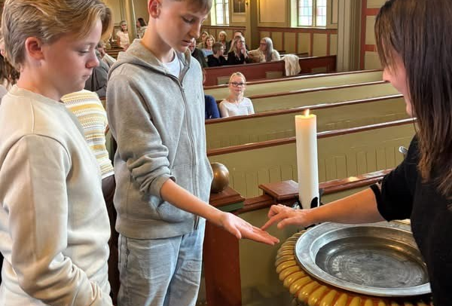
Gudstjeneste
8 gudstjenester
3 obligatoriske
Presentasjonsgudstjenesten
Konfirmantfestivalen 6. feb
Konfirmasjonsgudstjensten
* Oppsett for konfirmasjonsgudstjenesten

Slide 3
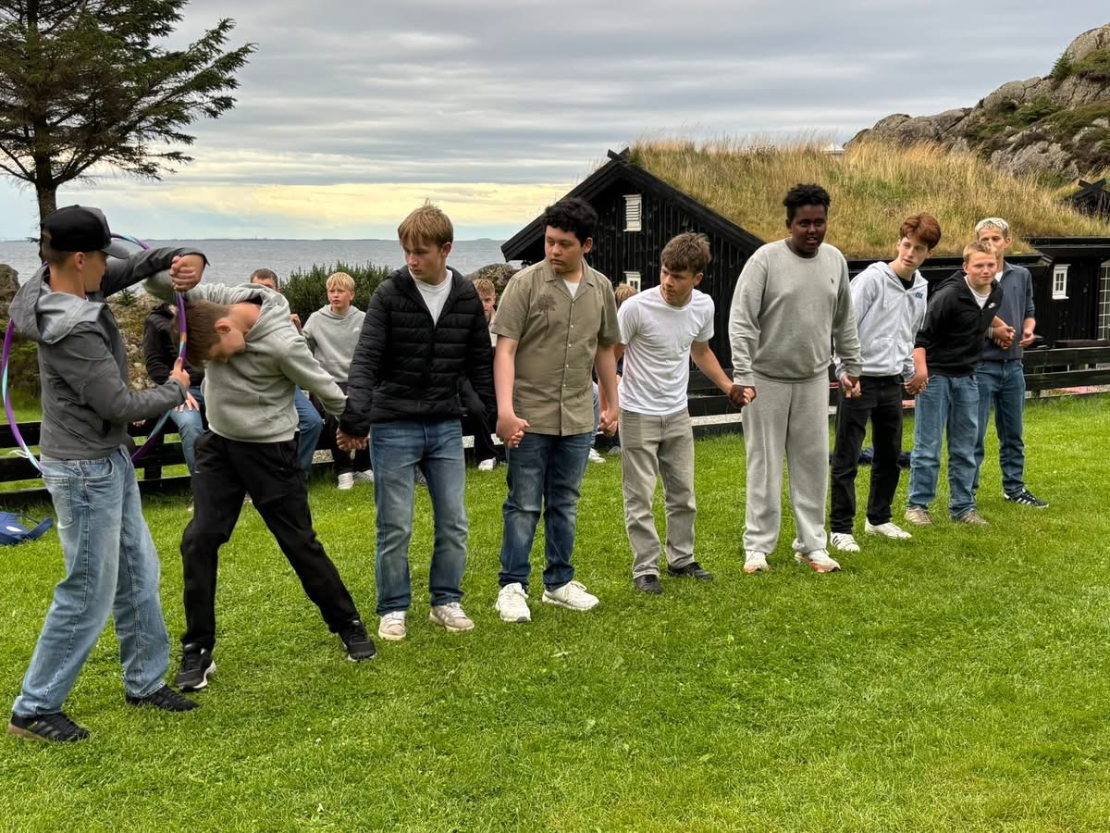
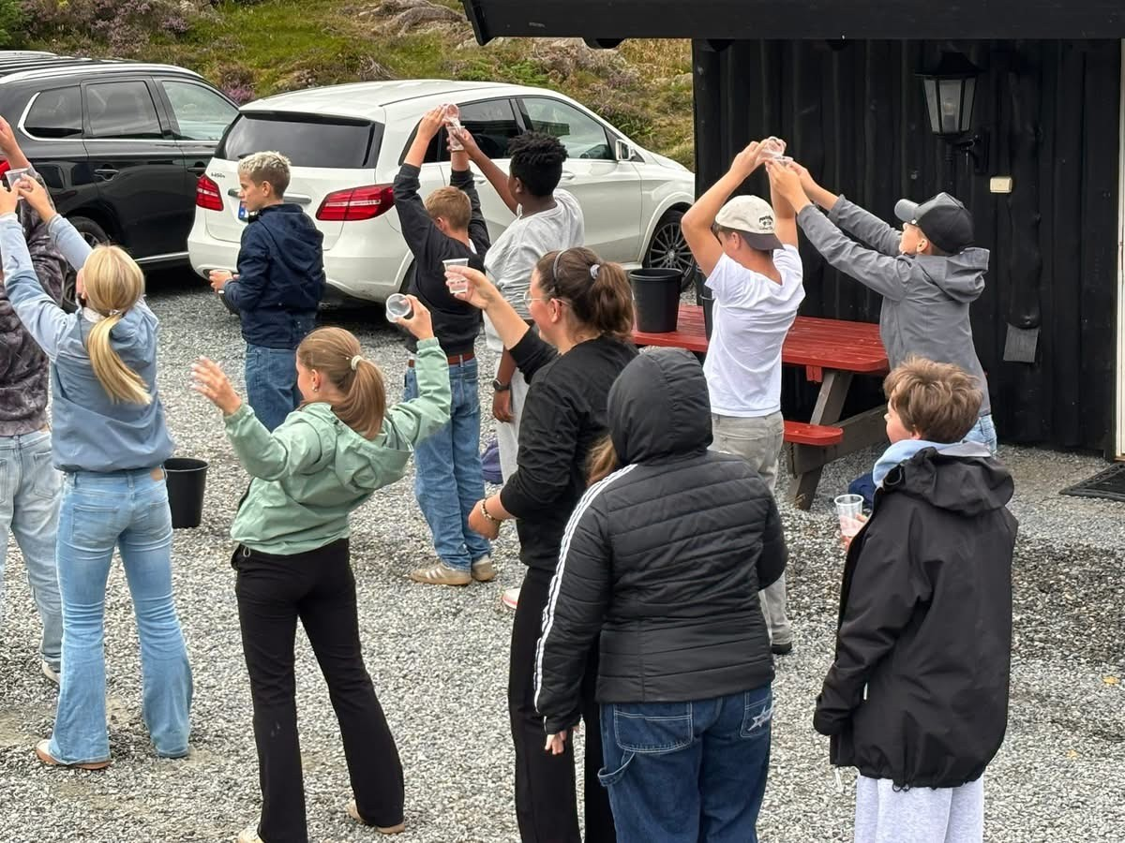
Gruppevalg
1
Followmekonfirmanter, starter på onsdag. Har valgt prakis. Bollebakere til onsdag?
2
Krik-konfirmanter, fredag kl. 17.30-20.30. Møter på Skudenes bedehus, avslutter i hallen
3
Spill og chill, mat og prat konfirmanter og Grønnkonfirmanter. Har undervisning sammen.
4
Fredtunkonfirmanter

Slide 4
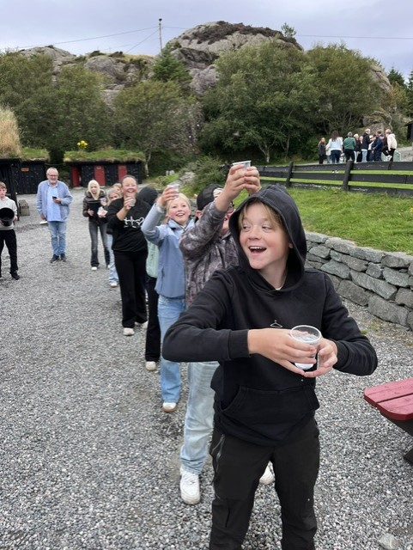
Fravær
Alt obligatorisk
Foreldre gir beskjed
Ved mye fravær- Delta - Samling 1 - IKO

Slide 5
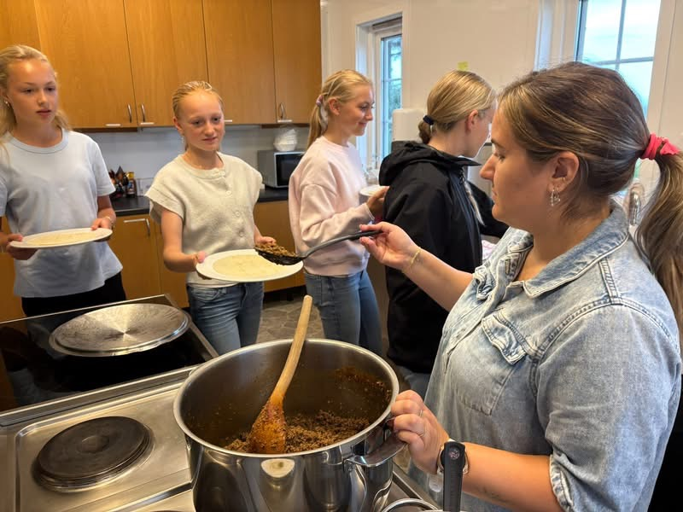
Foreldrebidrag
Tusen takk til alle som kan og vil bidra!
1
Bollebaking
2
Pizza
3
Kjøring til konfirmantfestivalen
Tips! Alternativer for effekt gir deg enda flere alternativer for Transformasjon.

Slide 6
Betaling
Betaling for konfirmantåret 2026/2027:
1200 kr.
Om det er vanskelig å betale grunnet egen økonomi- skriv dette på en mail til ferkingstad@karmoykirken.no eller falnes@karmoykirken.no
1
Ferkingstad:
3361.63.22732 eller vipps 947806
2
Falnes:
3361.13.66871 eller vipps 947805

